Slide 1
第2章
地图
粗粒度信息
离线建图
图片
GNSS
地图
细粒度信息
建图
定位
图片
惯性
信息
第3章
第4章
相机
位姿
视觉惯性里程计
(VIO)
紧耦合地图定位

Slide 2
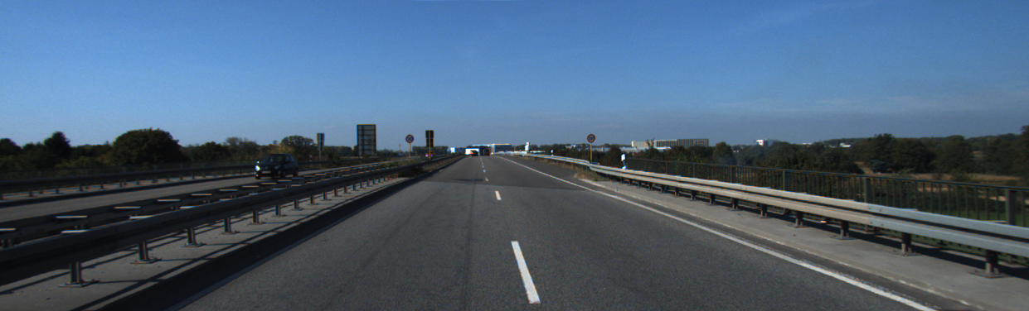

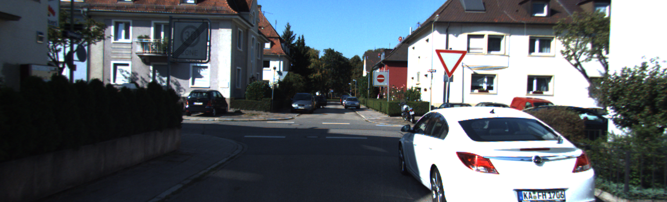

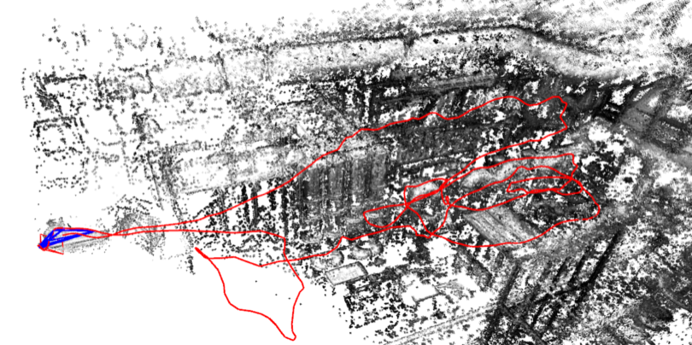

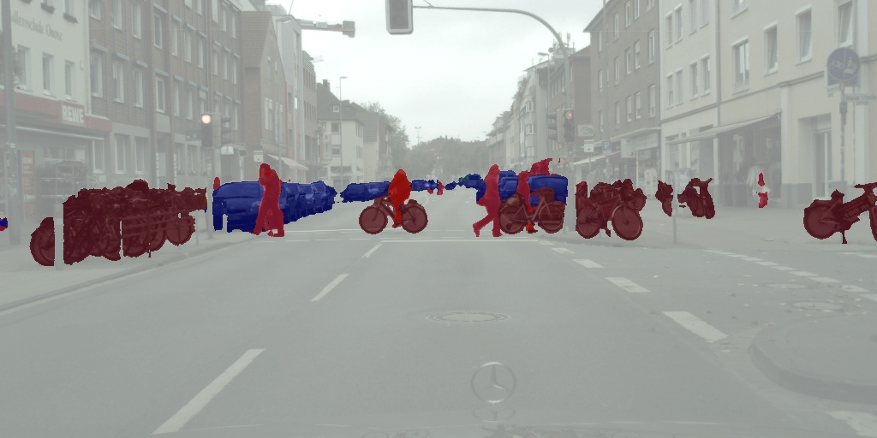
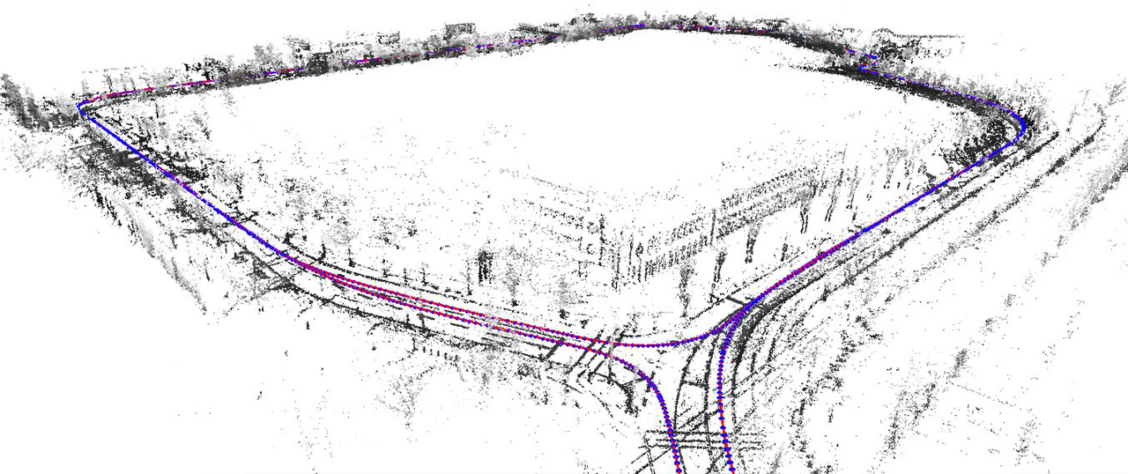
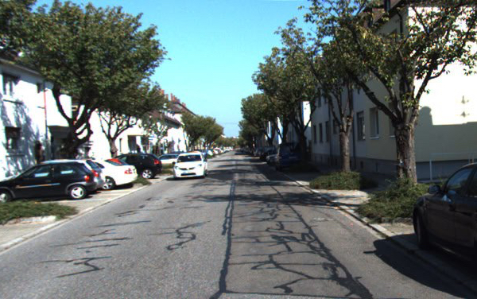


图像信息
图像信息
PO-VIO Sec.3
地图定位 Sec.5
车身伪观测
粗对齐
通用VIO
模块初始化
Y
GNSS全局信息
惯性信息
Z = 0 m/s
粗到细定位
Gyro Z
Acc Z
X = 0 m/s
Gyro X
Gyro Y
Acc X
Acc Y
多个坐标系对齐
离线建图 Sec.2
语义分割
稀疏点云
最大后验概率
细粒度信息
点云描述子
轨迹点
帧筛选
图像
地图点
粗粒度信息
图像描述子

Slide 3
地图
粗粒度信息
离线建图
图片
GNSS
地图
细粒度信息
建图
定位
图片
惯性
信息
相机
位姿
视觉惯性里程计
(VIO)
紧耦合地图定位

Slide 4
图片
GNSS
预处理
SfM
建图对齐
建图融合
地图信息

Slide 5
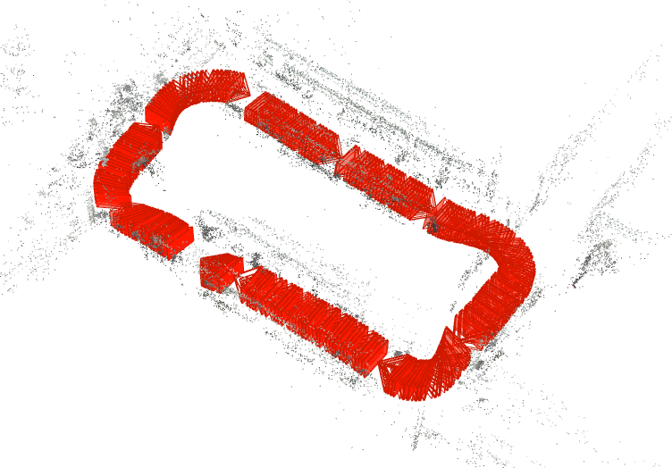
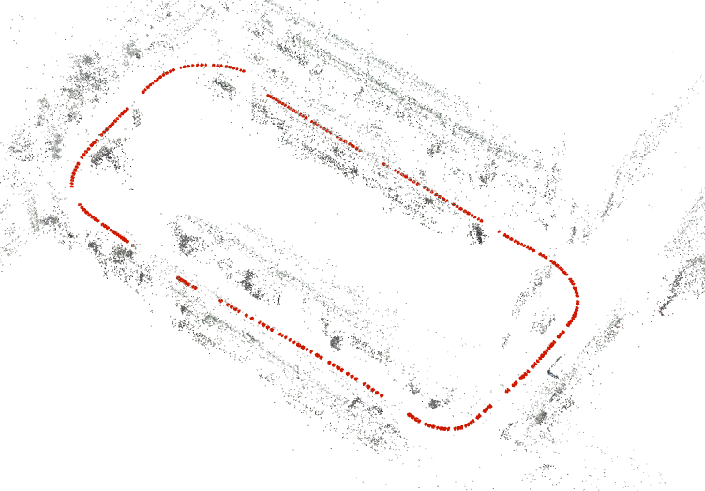
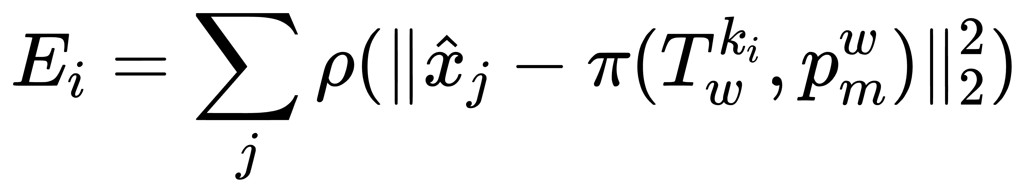
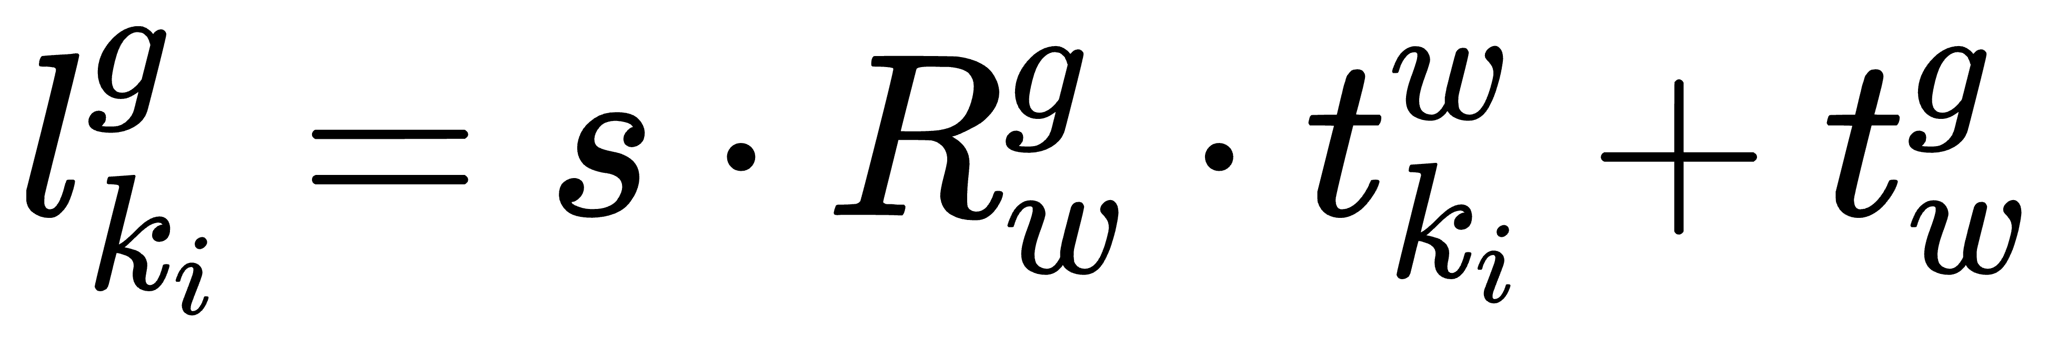
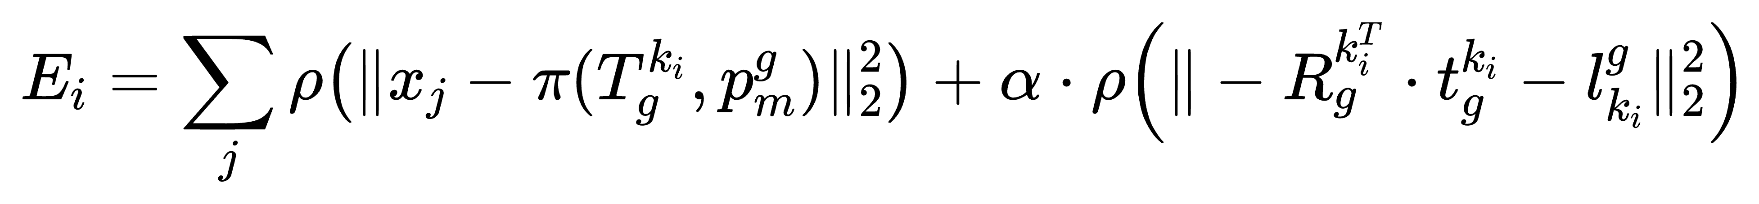
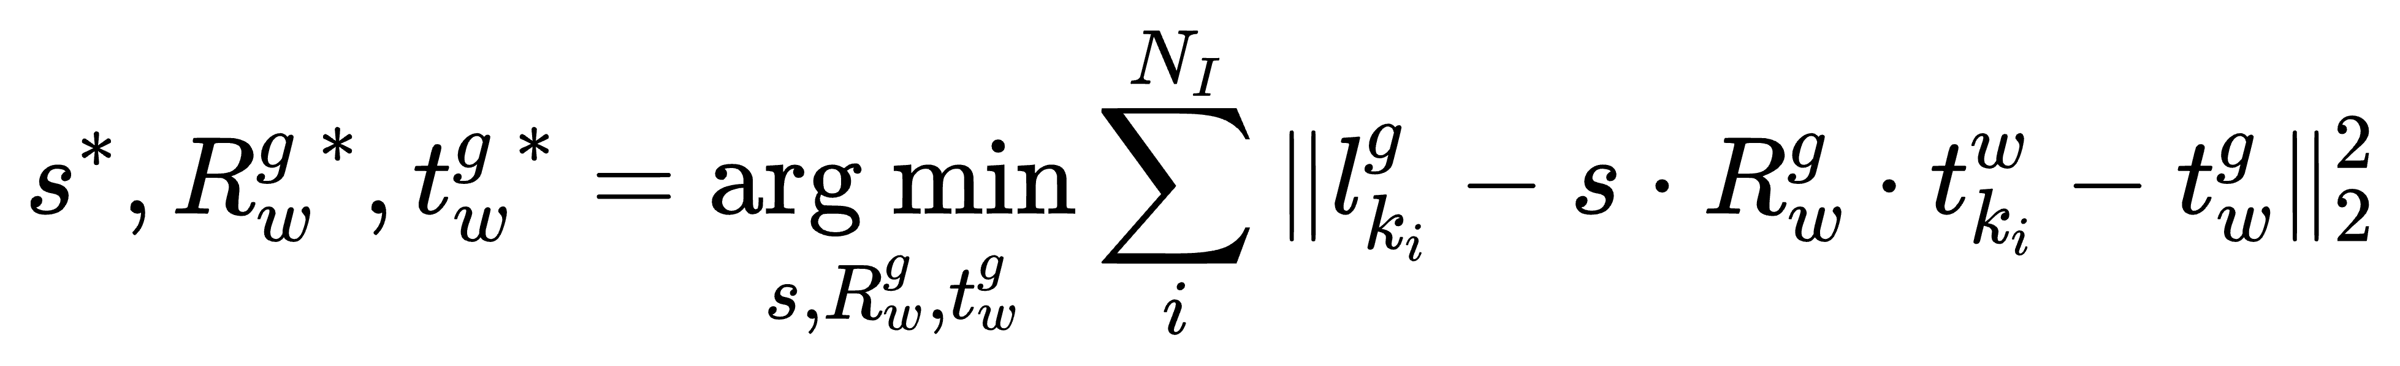
图像信息
建图预处理
无尺度建图
建图对齐
建图融合
语义分割
GNSS全局信息
关键帧筛选

Slide 6
图片
地图
信息
粗到细
定位
转换矩阵
初始化
紧耦合
优化
相机
位姿
success
VIO
输出
有效性
检验
转换矩阵
更新

Slide 7
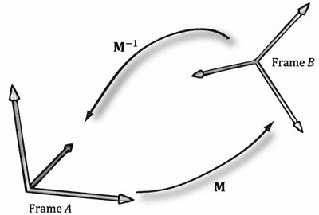
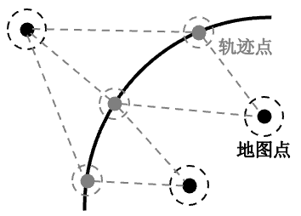
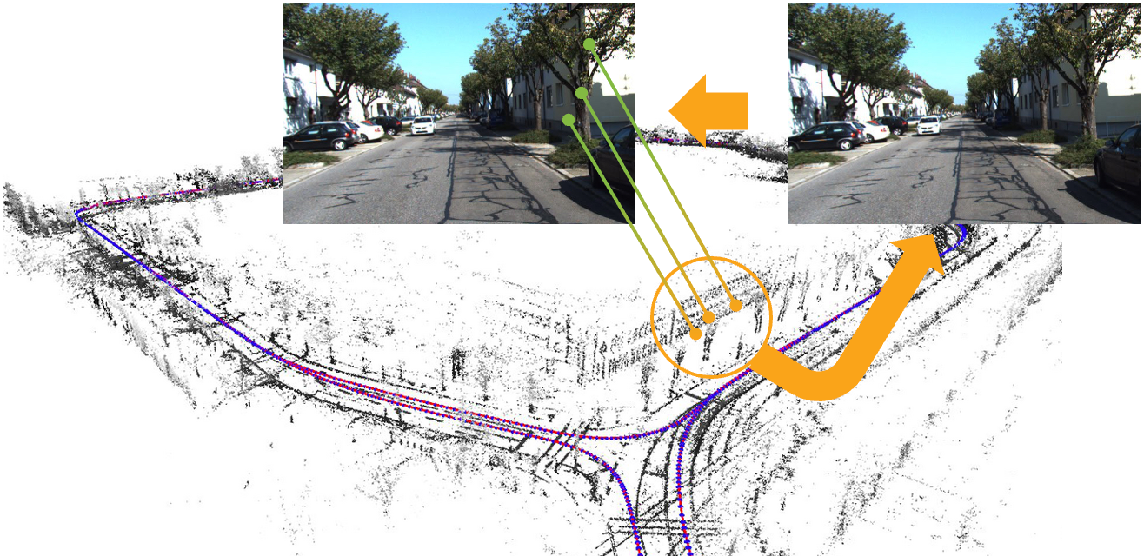

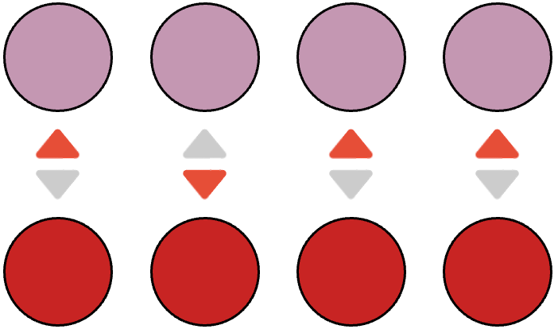
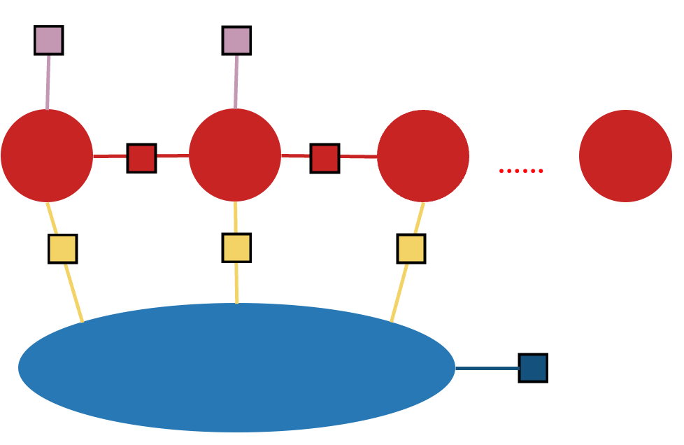
图像信息
粗到细定位
优化预处理
紧耦合优化
转换矩阵更新
粗到细定位
转换初始化
最大后验概率
外点剔除
惯性信息
Gyro Z
Acc Z
旋转矩阵平均
Gyro X
Gyro Y
Acc X
Acc Y
概率投票
自适应选择
位姿图求解
位移向量平均
PO-VIO
先验地图

Slide 8
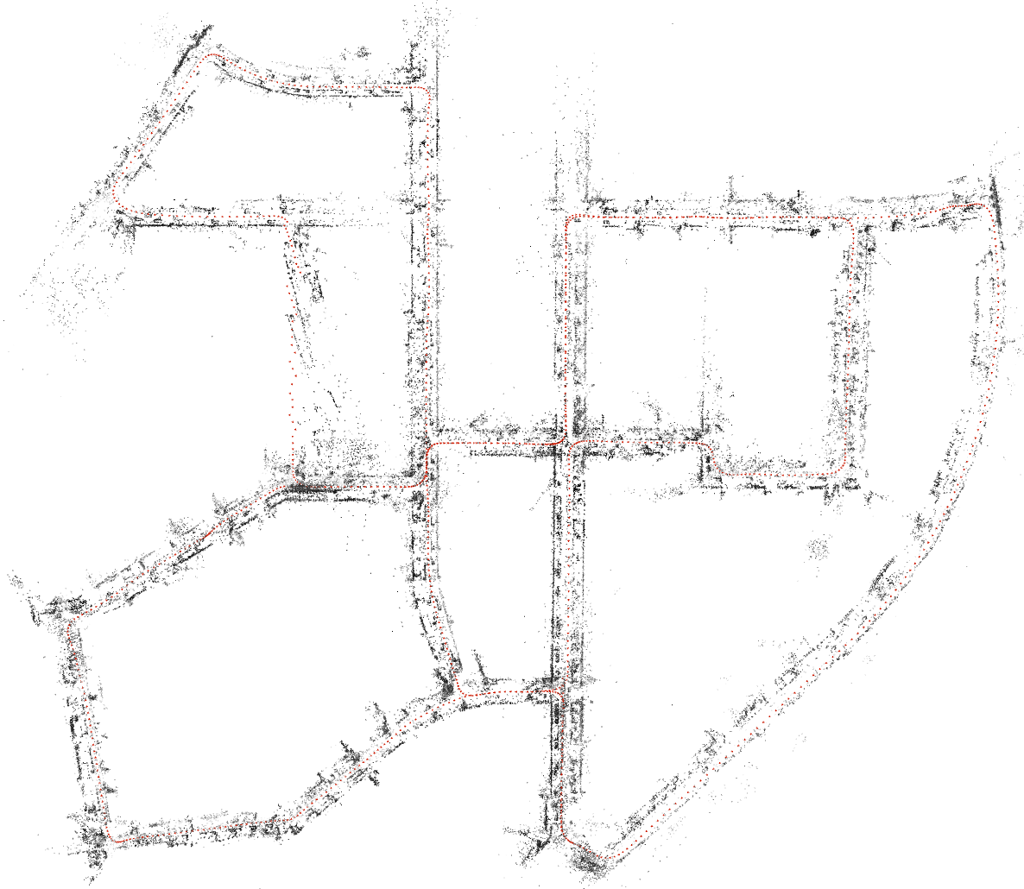
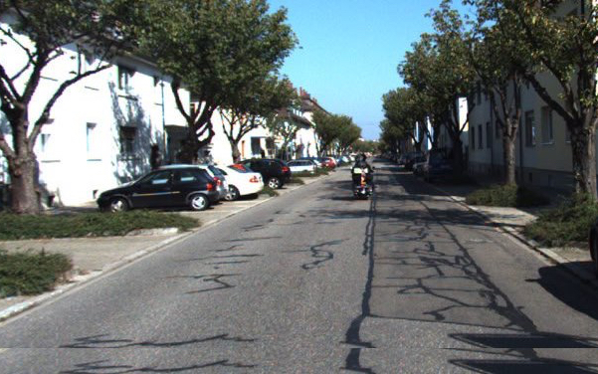

粗粒度匹配
细粒度匹配
特征点
描述子
图像
描述子
地图关键帧
待定位图像
特征
提取器

Slide 10



Slide 11





相机位姿顶点
地图点云结构顶点
$$T_{c_{j}}^{g}$$
$$T_{c_{j+1}}^{g}$$
$$T_{c_{j+2}}^{g}$$
$$T_{c_{j+n}}^{g}$$
……
相邻帧边
地图关键帧边
$$\left\{p_{m}^{g} | m=1,…, N_{P}\right\}$$
地图观测边
地图点先验边

Slide 12
相机位姿顶点
地图点云结构顶点
……
相邻帧边
地图关键帧边
地图观测边
地图点先验边

